Slide 1
机器学习
开学、环境、鸢尾花数据集
Notes:
天眼查，w3cschool

Slide 2
课程说明
机器学习，人工智能的核心基础课。
机器学习，后续课程深度学习、机器视觉、数据科学导论、自然语言处理的基础。
机器学习，当前人工智能的核心理念都会遇到，本专业内再也没有什么是“高深莫测”的了，所谓的深度学习，也可理解成机器学习的一个（偏应用的）方向。
机器学习，学完这门课，你大体就知道行业的大牛都在做什么了。
机器学习，不容易，但也不是学不会。
机器学习，学好了，找工作非常容易。
机器学习，入门阶段不适合自学。

Slide 3
课程情况
出勤10分，作业20分，考试70分，注意是考试，闭卷，笔试。
总计32次64学时4学分，必修。
1-9次介绍机器学习的核心理念，最关键
目标是能够理解基本的理念，具备自学《西瓜书》及《统计学习方法》的能力。
虽然我还不会做题，但是至少能读懂题了……
10-22，学习主流的机器学习算法及简单应用。
23-26，机器学习的“理论”部分
27-29，介绍几个数据科学竞赛
30-32复习及机动

Slide 4
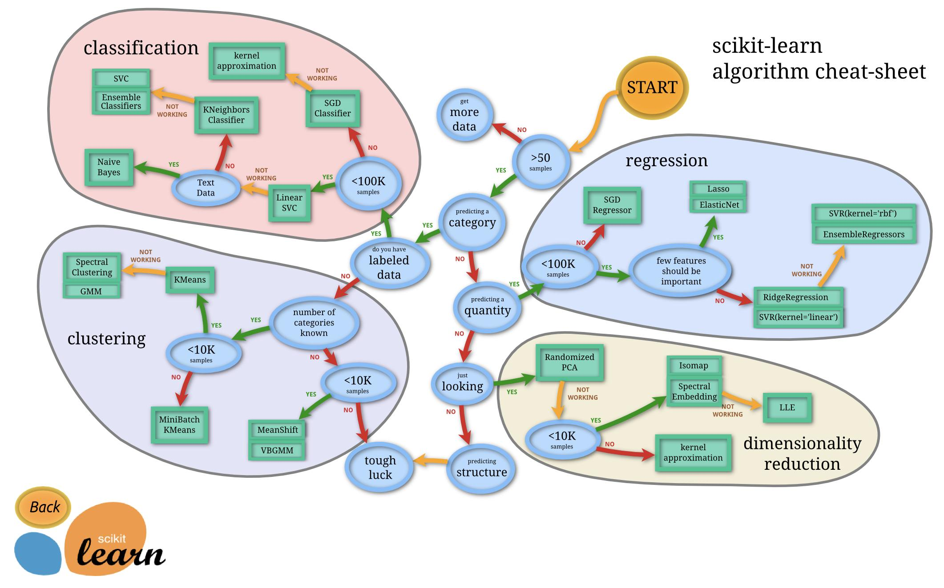
教材介绍
周志华老师
《西瓜书》
《南瓜书》
参考资料
李航老师《统计学习方法》
代码部分：
参考 sk-learn
简单的算法自行完成

Slide 5
课程作业的提交
文件，建议是一个说明配一个代码，最低标准是半年后自己能看懂
如果是代码类作业，提交以jupyter 的另存的html文件（一个文件为好）
如果是文档类作业，提交docx文件（一个文件为好）
命名
文件和邮件主题都命名
普通-01-张三丰-第01次机器学习作业（.docx 或 .html）
校企-01-张三丰-第01次机器学习作业（.docx 或 .html）
时间
每周提交一次，周日晚上23:00之前提交

Slide 6
多扯一点：跑赢时代
1、气球与豆腐脑
2、黄面的与雅居园
3、黑趵与青啤 小黄车
4、冬枣与樱桃
年度 | 月均工资
1986 | 93
1995 | 362
2009 | 2194
2018 | 5850
2019 | 5927
2020 | 5761
Notes:
问题，大家觉得，一个行业，什么时候开始停止扩张，什么时候开始萎缩
体制、资产、规模、技术

Slide 7
多扯一点：目录规划
1、二级目录是确定的
文件、代码、笔记，程序员的三大件。
我们不找东西，只是去拿。
不建议使用anything之类的东西，一是有依赖性，二是没有办法云同步。
需要形成自己的文件、目录管理方案，形成自己的说明文档。
2、代码文件命名
不要有中文，不要有空格（中文空格、制表符、回车符、换行符、以及多个的组合），不要在系统文件夹下、（windows系统）不要在用户文件夹下。

Slide 8
机器学习中有用的工作
What I cannot create, I do not understand.
— Richard Feynman
手推公式
手写代码
问题一，给定一组数，求出最接近平均值的那一个。
直观实现
用numpy，不使用循环实现
Notes:
这个问题，适合在“数据科学导论”课程展开，这里带一下即可

Slide 9

Jupyter 环境的使用
pycharm、pip、jupyter的组合方式，
建立一个新项目，建议目录 D:\work\ml
安装： pip 安装jupyter即可
对路径进行分析
启动方式及简单的使用
进行基本的演示，细节大家自己操作一下就会了
! 开头表示在cmd下执行命令
以jupyter 的另存的html文件
作业首先运行作业头部代码
Notes:
大家可以使用anacoda或其它IDE，自己喜欢就行。
这里进行实操演示，要求大家全部完成。

Slide 10
Ski-learn软件包
官网的结构
Simple and efficient tools for predictive data analysis
Accessible to everybody, and reusable in various contexts
Built on NumPy, SciPy, and matplotlib
Open source, commercially usable - BSD license
中规中矩：
结构成体系，代码完备，适合学习
参数细致，更新及时，适合开拓知识面
通用性好（基本没有专用性）

Slide 11

Iris数据集
彩虹女神、彩虹、虹膜、鸢尾花
数据集的加载及描述
结合代码进行讲述
Notes:
作业点1

Slide 12
作业
完成一份自己的文件目录规划
如果有代码和笔记的规划更好
尝试使用jupyter
使用头信息
再现 ml0101_argmin.py 并写出自己的理解
提交html格式的文件
尝试分析鸢尾花数据集
可以参考开放的网络资源，目标是加深对数据的理解
Notes:
作业点1

Slide 13
谢谢大家
THANKS

